Slide 1










IMPLEMENTAÇÃO DO CHECK DE QUALIDADE ATRAVÉS DE MÉTODO DE AMOSTRAGEM NA MANUTENÇÃO DE RODANTES E INDUSTRIAL
Garantindo padrões através de amostragem eficaz

Slide 2

Introdução
1. Objetivo - Desafio Logístico
Busca contínua por eficiência, segurança e confiabilidade nas operações ferroviárias.
2. Estrada de Ferro Carajás (EFC)
Infraestrutura robusta operada pela Vale, com milhares de ativos em operação.
3. Check de Qualidade por Amostragem
Implementação baseada na norma ABNT NBR 5425 para inspeções estratégicas.
4. Resultados Práticos
Redução de falhas humanas, padronização de inspeções e ações preventivas eficazes.

Slide 3
Objetivo
✅ Padronizar inspeções de manutenção Aplicar critérios técnicos baseados na NBR sendo uniformes para garantir consistência nos processos.
⚙️ Reduzir falhas operacionais e retrabalhos Identificar desvios com antecedência e evitar reincidências.
🔧 Aumentar a confiabilidade dos ativos Melhorar a performance dos equipamentos por meio de ações preventivas.
📊 Apoiar a gestão com tecnologia Utilizar ferramentas digitais (Power Apps e Power BI) para controle e análise em tempo real.

Slide 4
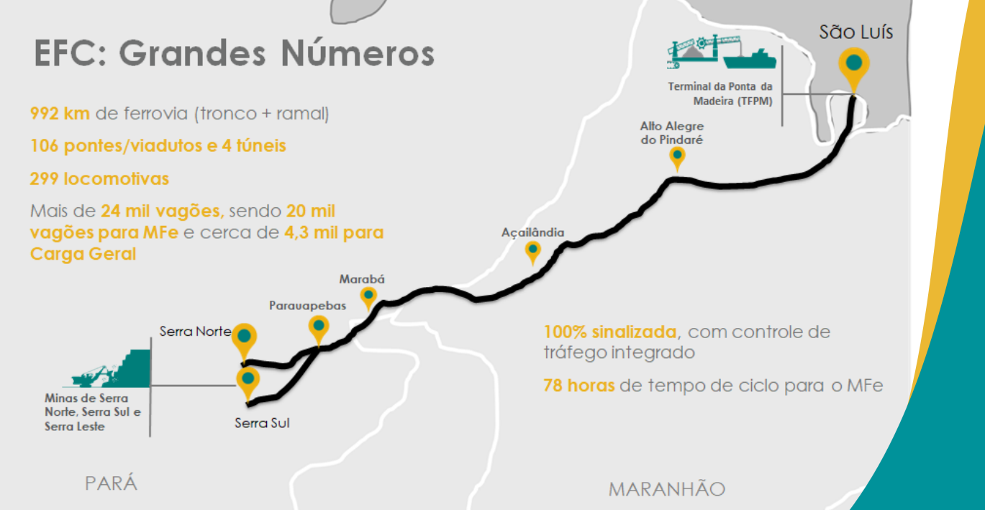
Desafio logístico
Máquinas de Via – 119 ativos
Industrial – 996 ativos

Slide 5
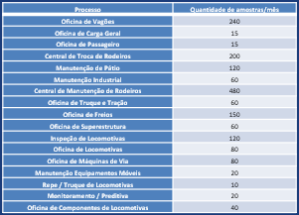
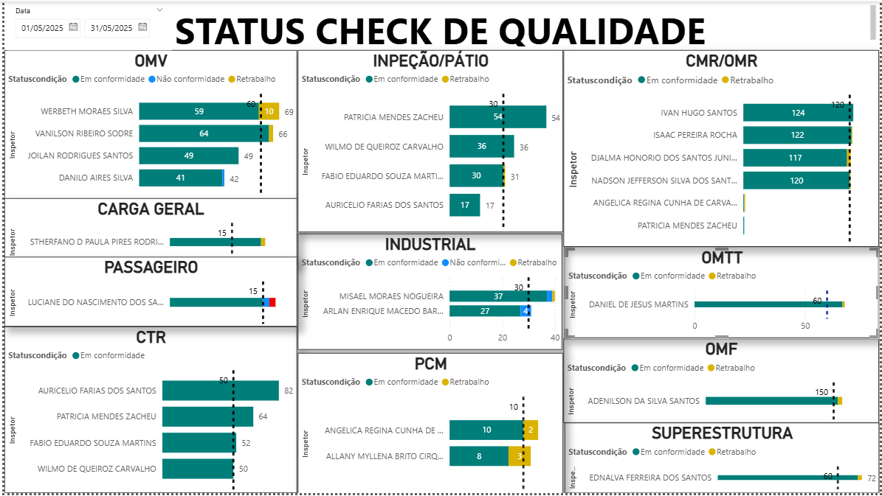
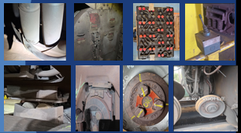
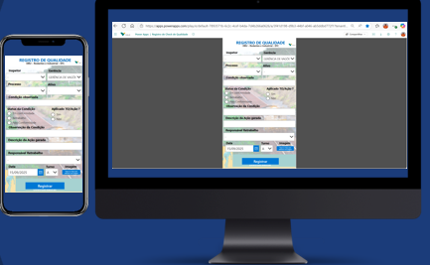
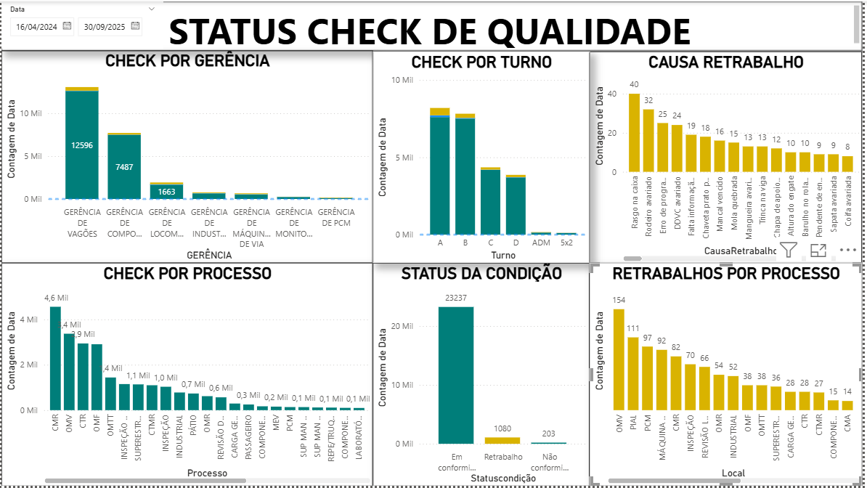
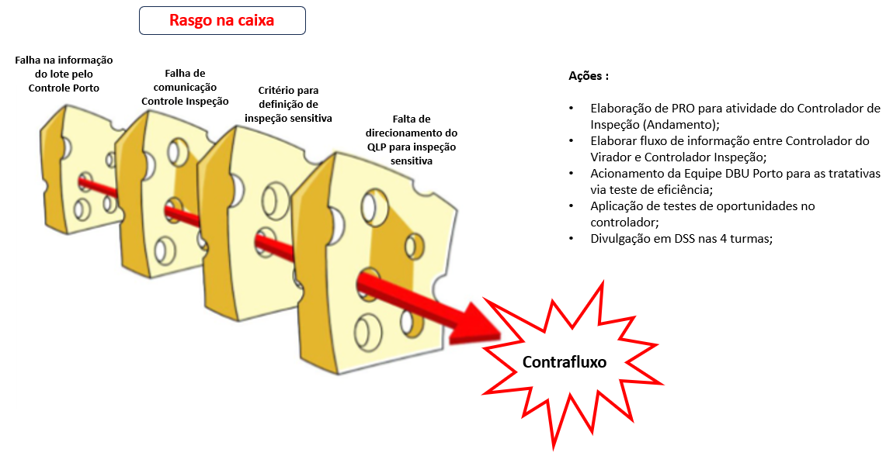
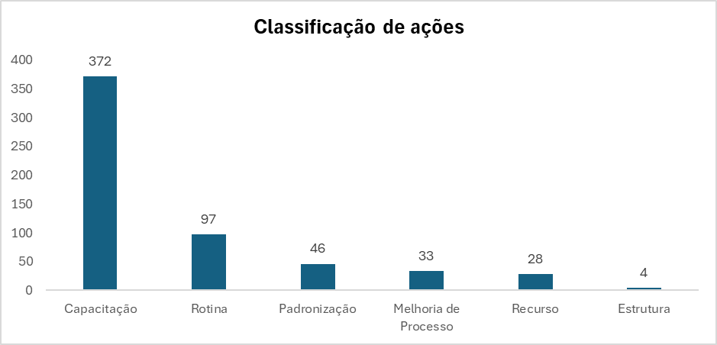
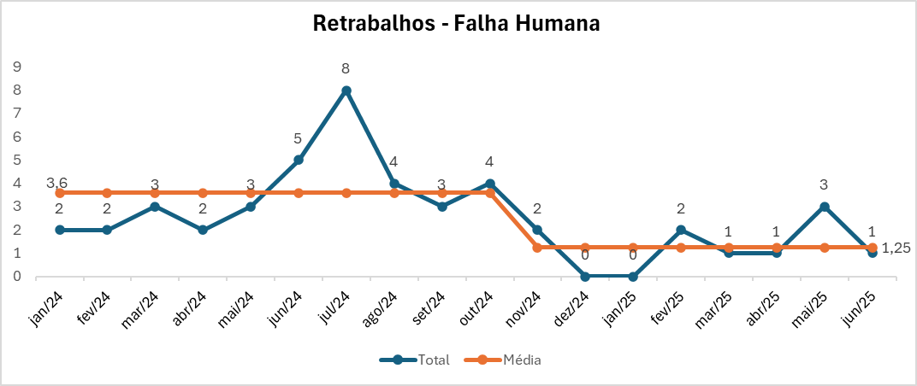

Etapas de Implementação
Prevenção
Definição da amostra
Planejamento das inspeções
Realização dos checks
Registro dos checks
Gerenciamento da rotina
Análise de Causa
Plano de Ação
Apuração dos ganhos

Slide 6


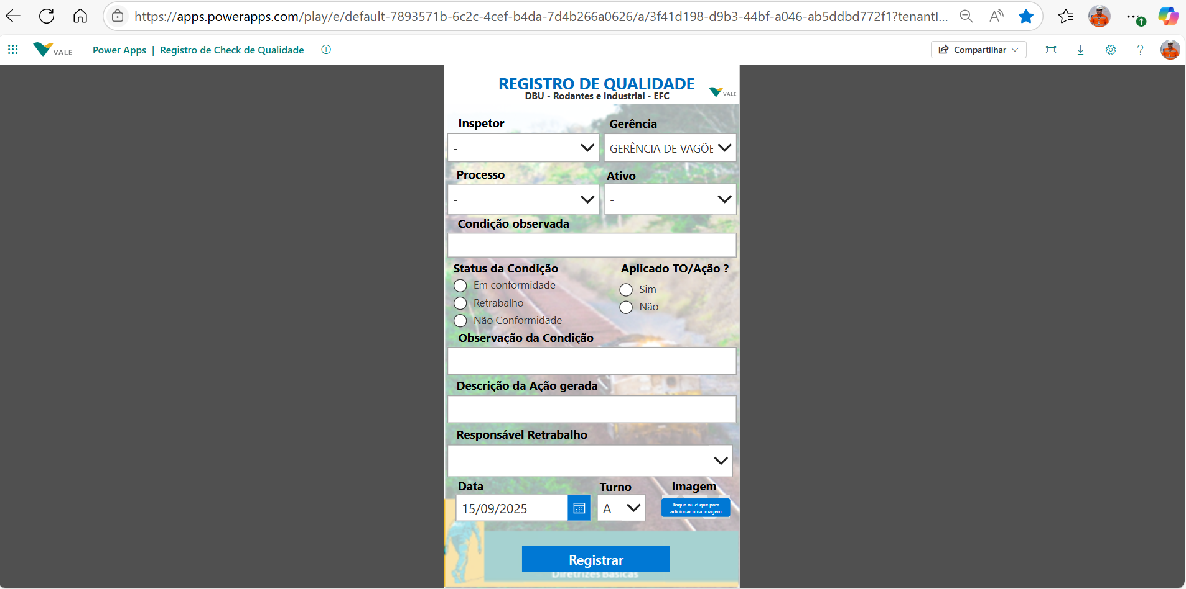
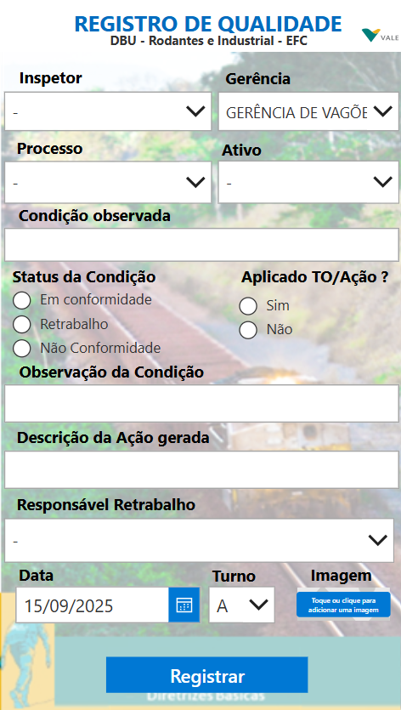
Criação do App
Com o objetivo de padronizar e facilitar o registro das inspeções de qualidade, foi desenvolvido um aplicativo personalizado na plataforma Power Apps. A ferramenta permite o cadastro estruturado dos checks de qualidade, possibilitando ao inspetor:
Detalhar o local exato da ocorrência;
Informar o motivo do desvio identificado;
Anexar imagens diretamente no registro, o que contribui para uma melhor contextualização e análise das não conformidades.
Tecnologia

Slide 7

Gestão das inspeções
+23000
Checks de
qualidade
+ 1000
Desvios detectados
Tecnologia

Slide 8
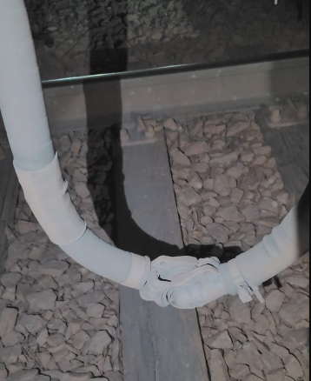
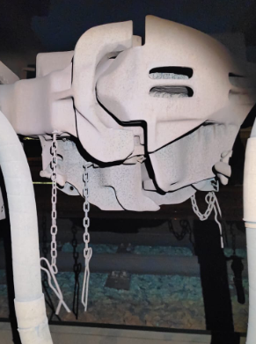
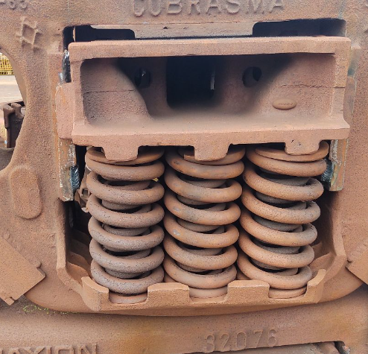
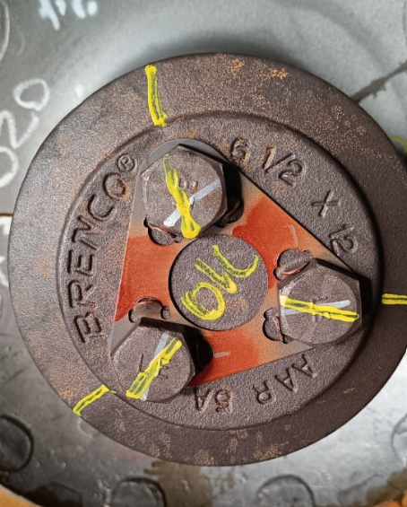
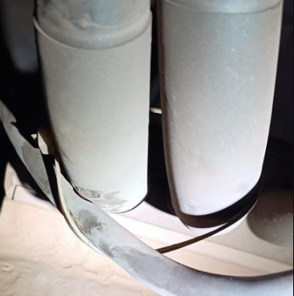
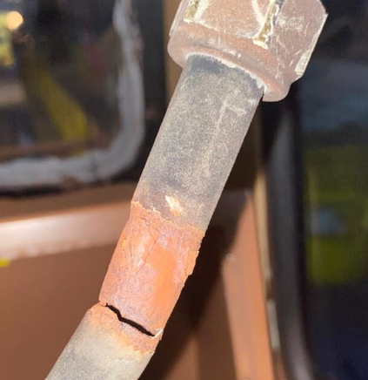
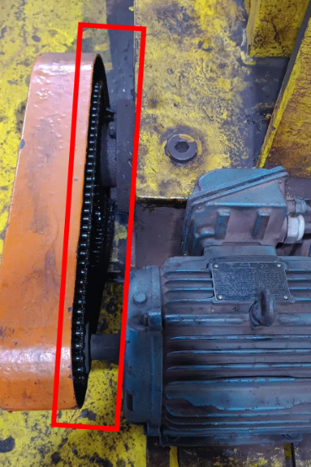
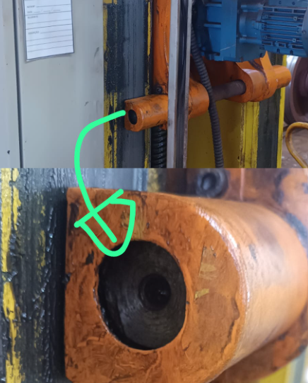
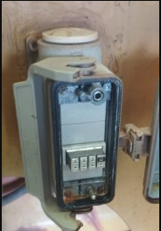
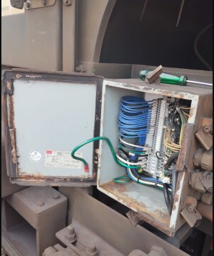
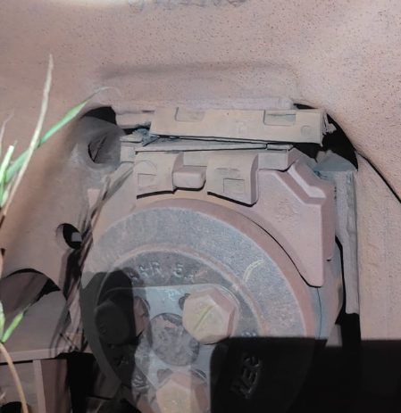
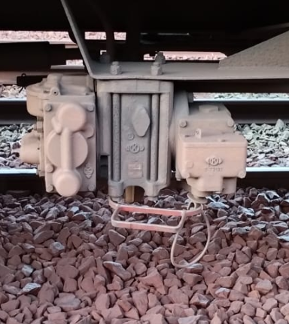
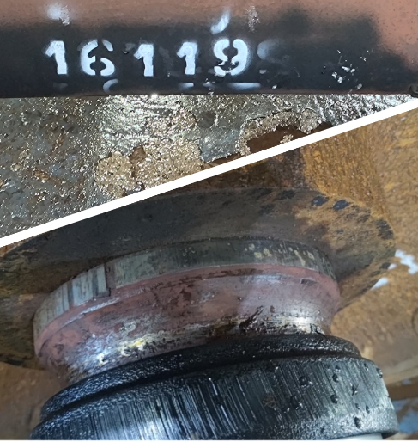
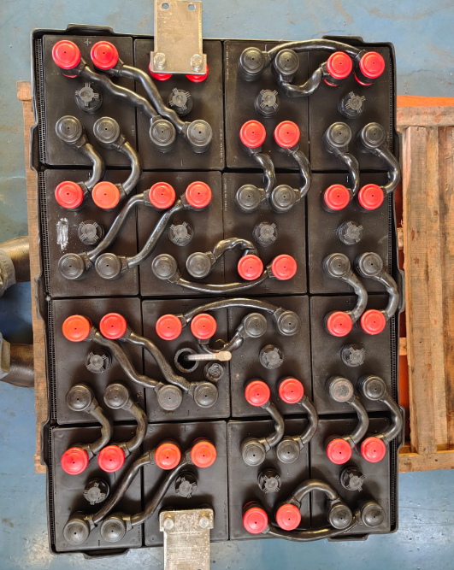
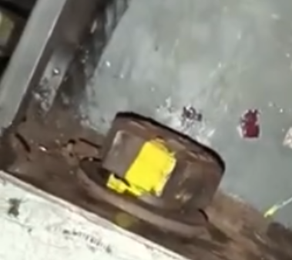
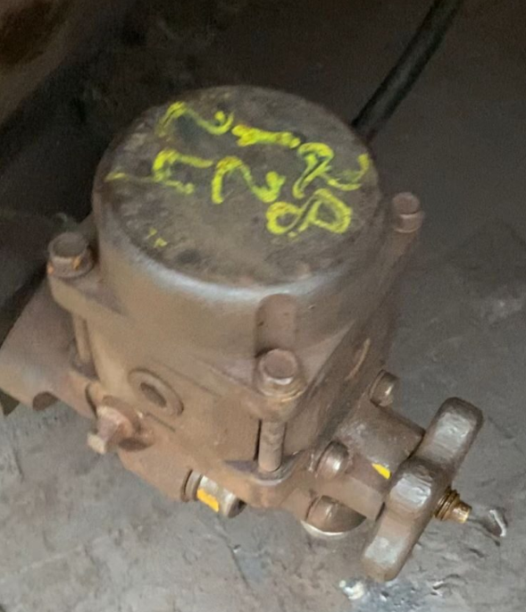
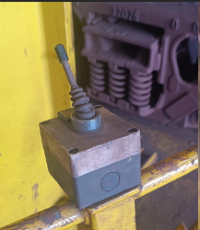
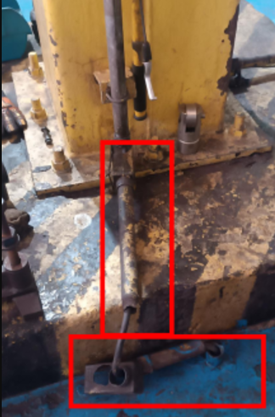
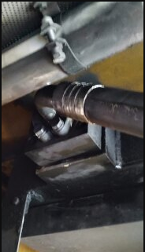
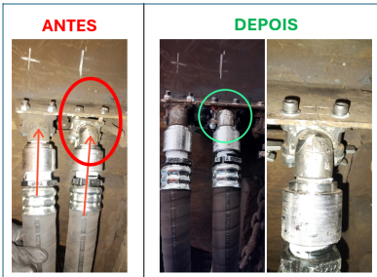
Desvios identificados
Vagões
Componentes
Locomotivas
Industrial
Máquina de via
Detecções com eventos potencialmente evitados
Prevenção

Slide 9
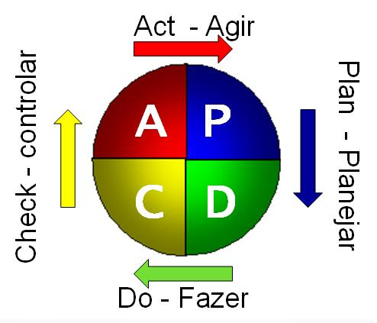
Tratamento dos desvios
Diretrizes Básicas Unificada – Método de Verificação
Nos últimos 12 meses ago/24 a jul/25 foram aplicados 1456 Testes de Eficiência por Oportunidades ( onde houve desvio ), sendo assim foram geradas 2440 ações para tratativa dos desvios.
Capacitação;
Revisão de Procedimentos (Padronização);
Kaizens
Aquisição de recursos;
Melhoria no Ambiente;
Ajuste de Rotina;
P – Planejamento do Check
D – Executar e coletar dados
C – Checar e bloquear se necessário
A – Padronizar
Cultura Operacional

Slide 10
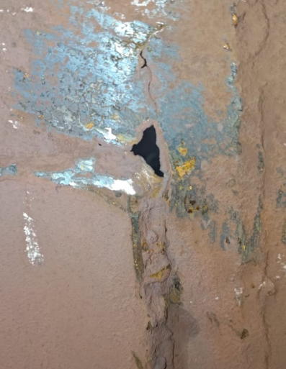
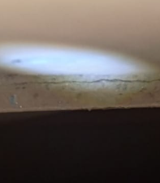
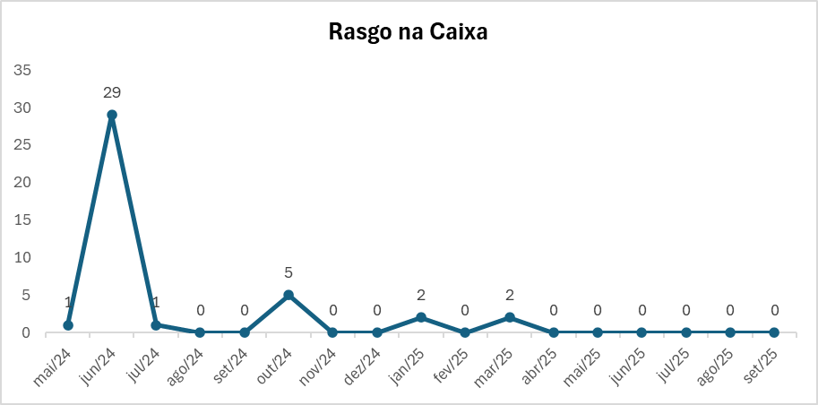
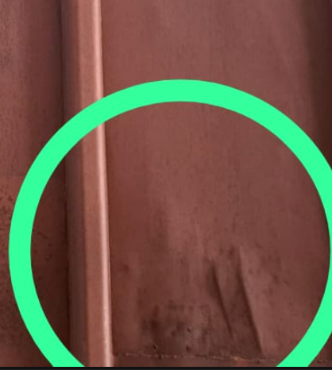
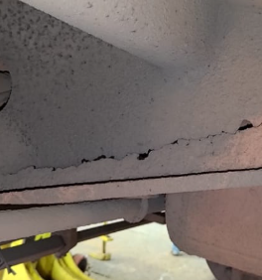
Case de Sucesso
Rasgo na Caixa – Maior Ofensor
Ações :
• Elaboração de PRO para atividade do Controlador de Inspeção (Andamento);
• Elaborar fluxo de informação entre Controlador do Virador e Controlador Inspeção;
• Acionamento da Equipe DBU Porto para as tratativas via teste de eficiência;
• Aplicação de testes de oportunidades no controlador; • Divulgação em DSS nas 4 turmas
Comportamento

Slide 11
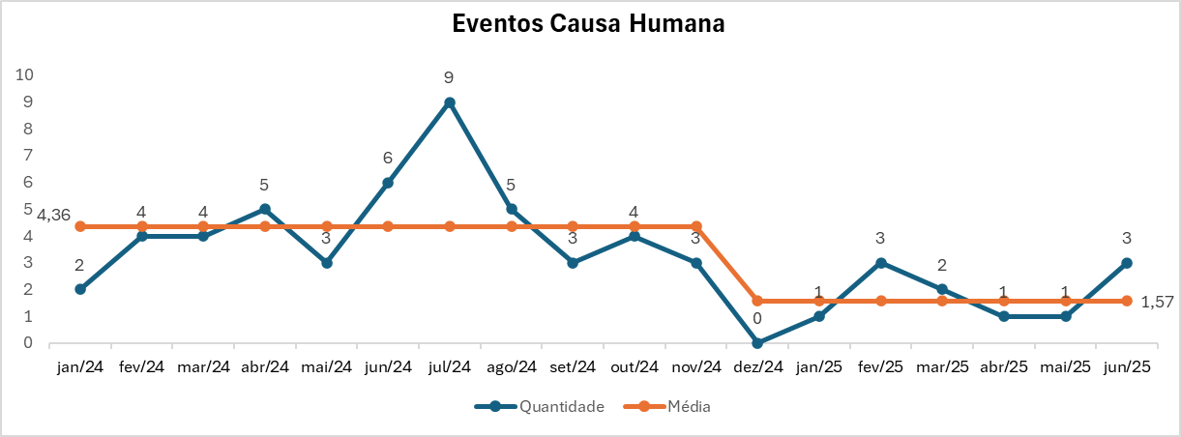
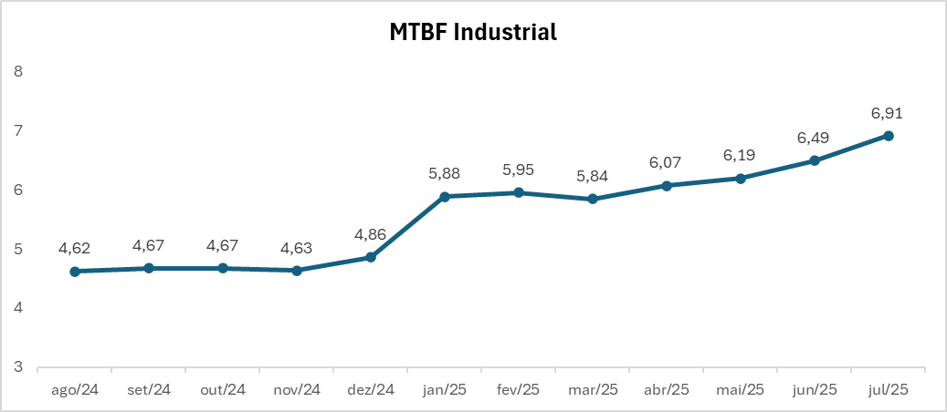
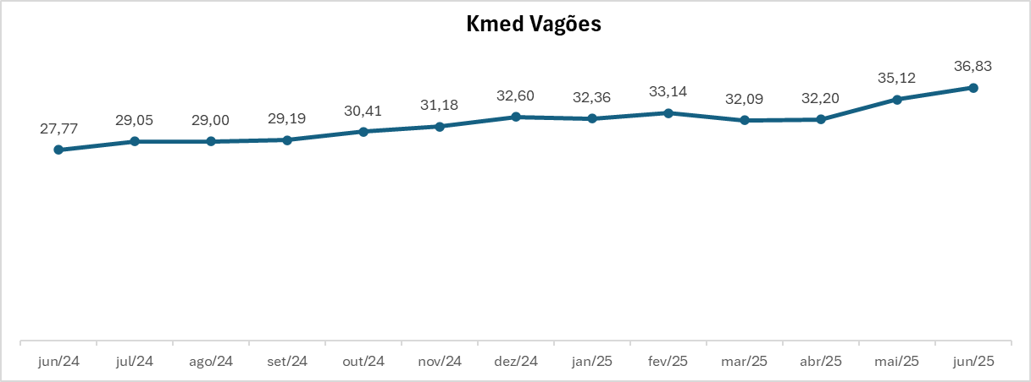
Resultados práticos
Manutenção de Locomotivas
Redução em 65% em Retrabalhos de Locomotivas;
Redução em 64% em Eventos Causa Humana em Locomotivas;
Aumento no indicador de Confiabilidade de Industrial;
Aumento no indicador de Confiabilidade de Vagões;
Manutenção Industrial
Manutenção Vagões
Cultura Operacional

Slide 12
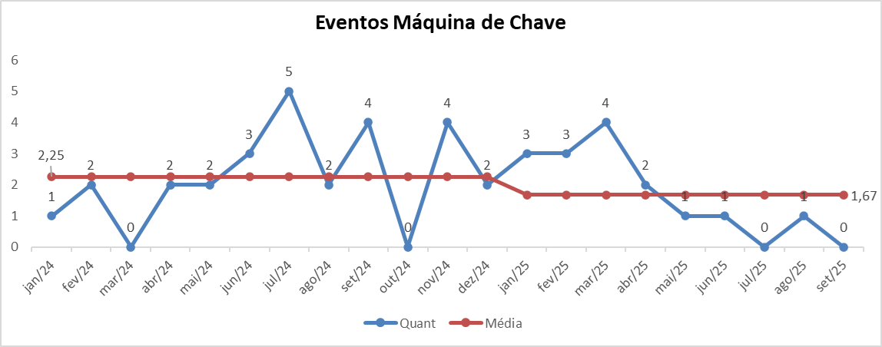
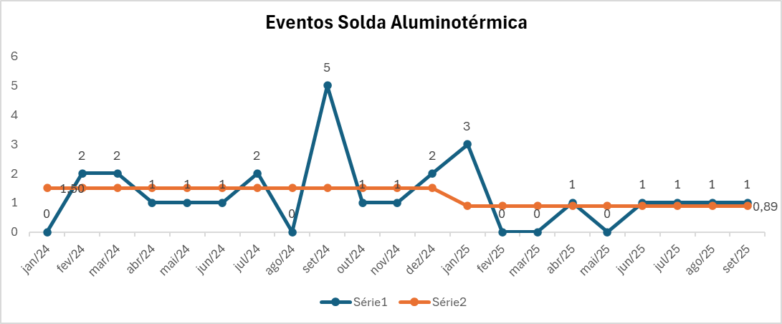
Resultados práticos
Manutenção de Eletrovia EFC – Replicação do Método
Redução em 28% Eventos Máquina de chave;
Redução em 40 % em Eventos Solda Aluminotérmica

Slide 13
Conclusão
A aplicação do Check de Qualidade por Amostragem, conforme a norma ABNT NBR 5425, demonstrou eficácia na padronização das inspeções, rastreabilidade das intervenções e aumento da confiabilidade operacional na manutenção ferroviária da Vale. A iniciativa contribuiu para a redução de retrabalhos e falhas humanas, com suporte de ferramentas digitais como Power Apps e Power BI, que ampliaram a capacidade de gestão e análise em tempo real.
Com mais de 23 mil inspeções realizadas e cerca de 1000 desvios identificados em 17 meses, o processo se consolidou como escalável e replicável. Como próximo passo, está prevista a expansão da metodologia para os demais processos de manutenção da Vale, visando ampliar os ganhos operacionais e fortalecer a cultura de excelência.

Slide 14



Nome : Leonardo Francisco Ericeira Palhano
Contato : (98) 991418772
Email : leonardo.palhano@vale.com
Linkedin : Leonardo Palhano
OBRIGADO

